Slide 1
WEB-ПРИЛОЖЕНИЕ «САЙТ КИНОТЕАТРА»
Жданова а. а.
Группа 589-1

Slide 2
Цель:
в рамках выбранной тематики сделать обзор предметной области, определить недостатки существующих решений;
выполнить постановку задачи, определить цель и задачи выполнения исследования\проектирования;
сформулировать требования для выполнения исследования\проектирования;
выбрать средства реализации;
разработать проект предлагаемого решения.

Slide 3
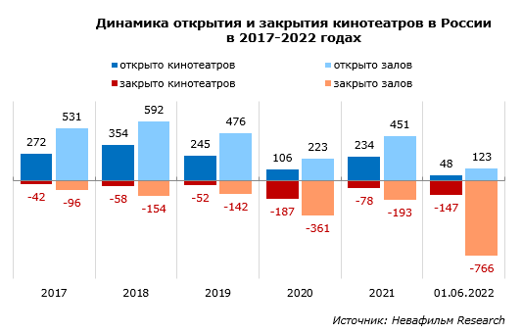
ПРОБЛЕМАТИКА
Массовое сокращение числа кинозалов отмечается с марта 2022 года, после отмены проката голливудских фильмов: в марте было не действовало 473 кинозала, в апреле – 148, в мае – 279.

Slide 4
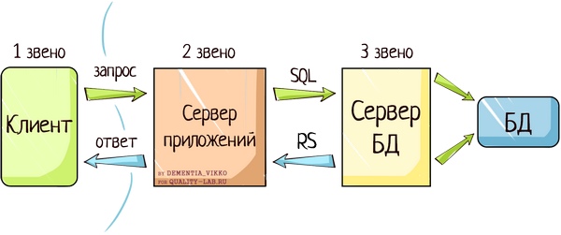
Web-приложение
Web-приложение (Web Application) — программа c двухуровневой архитектурой «клиент-сервер». Все данные хранятся на сервере, обмен происходит через сеть по протоколам HTTP/HTTPS.

Slide 5



языки программирования
HTML | CSS | C#
Его элементы позволяют отображать стандартные блоки страниц, а также представляют форматированный текст, изображения, таблицы и т.д. | С помощью CSS задаются шрифты, цвета, стили, расположение отдельных элементов, а также отображение страниц на разных устройствах. | Предоставляет языковые конструкции для непосредственной поддержки такой концепции работы.

Slide 6

ASP.NET
ASP.NET - это один из самых популярных фреймворков для разработки сайтов. Инфраструктура ASP.NET MVC 5 представляет собой последнюю версию веб-платформы ASP.NET от Microsoft.

Slide 7
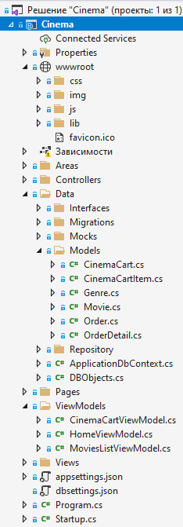
MVC
Модель (model): описывает используемые в приложении данные, а также логику, которая связана непосредственно с данными.
Представление (view): отвечают за визуальную часть или пользовательский интерфейс.
Контроллер (controller): представляет центральный компонент MVC, который обеспечивает связь между пользователем и приложением, представлением и хранилищем данных.

Slide 8
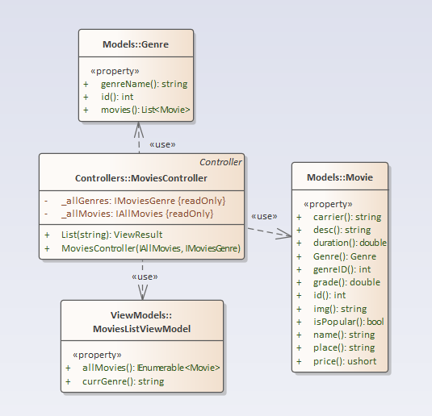
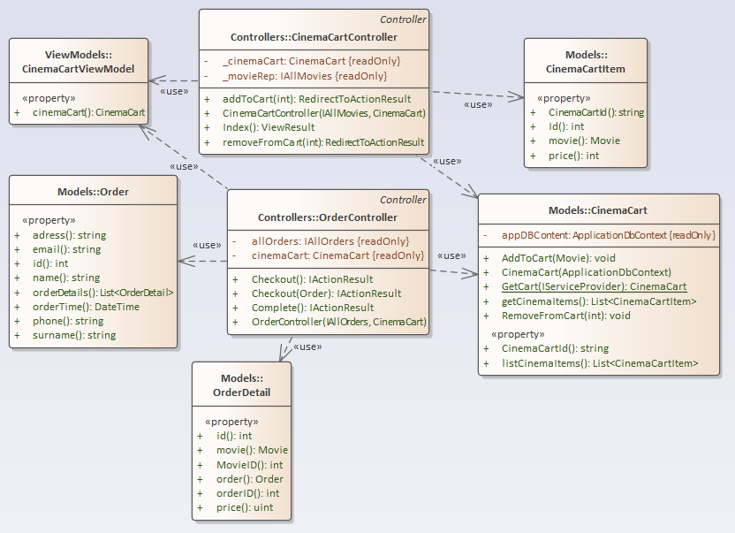
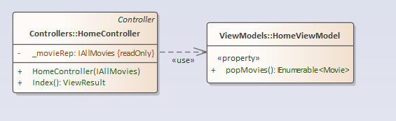
Диаграммы классов

Slide 9
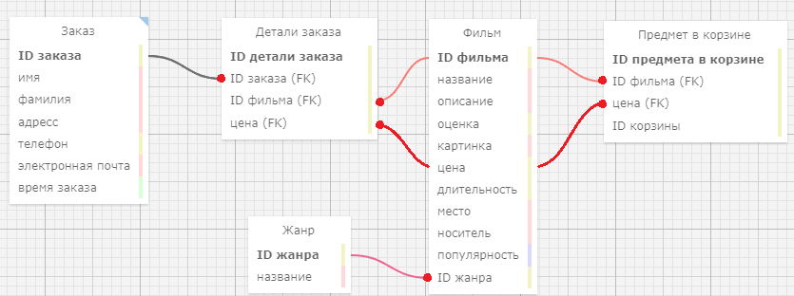
База данных
Миграции осуществляются через консоль диспетчера пакетов с помощью команды Add-Migration <Имя>
Для обновления базы данных используется команда Update-Database

Slide 10
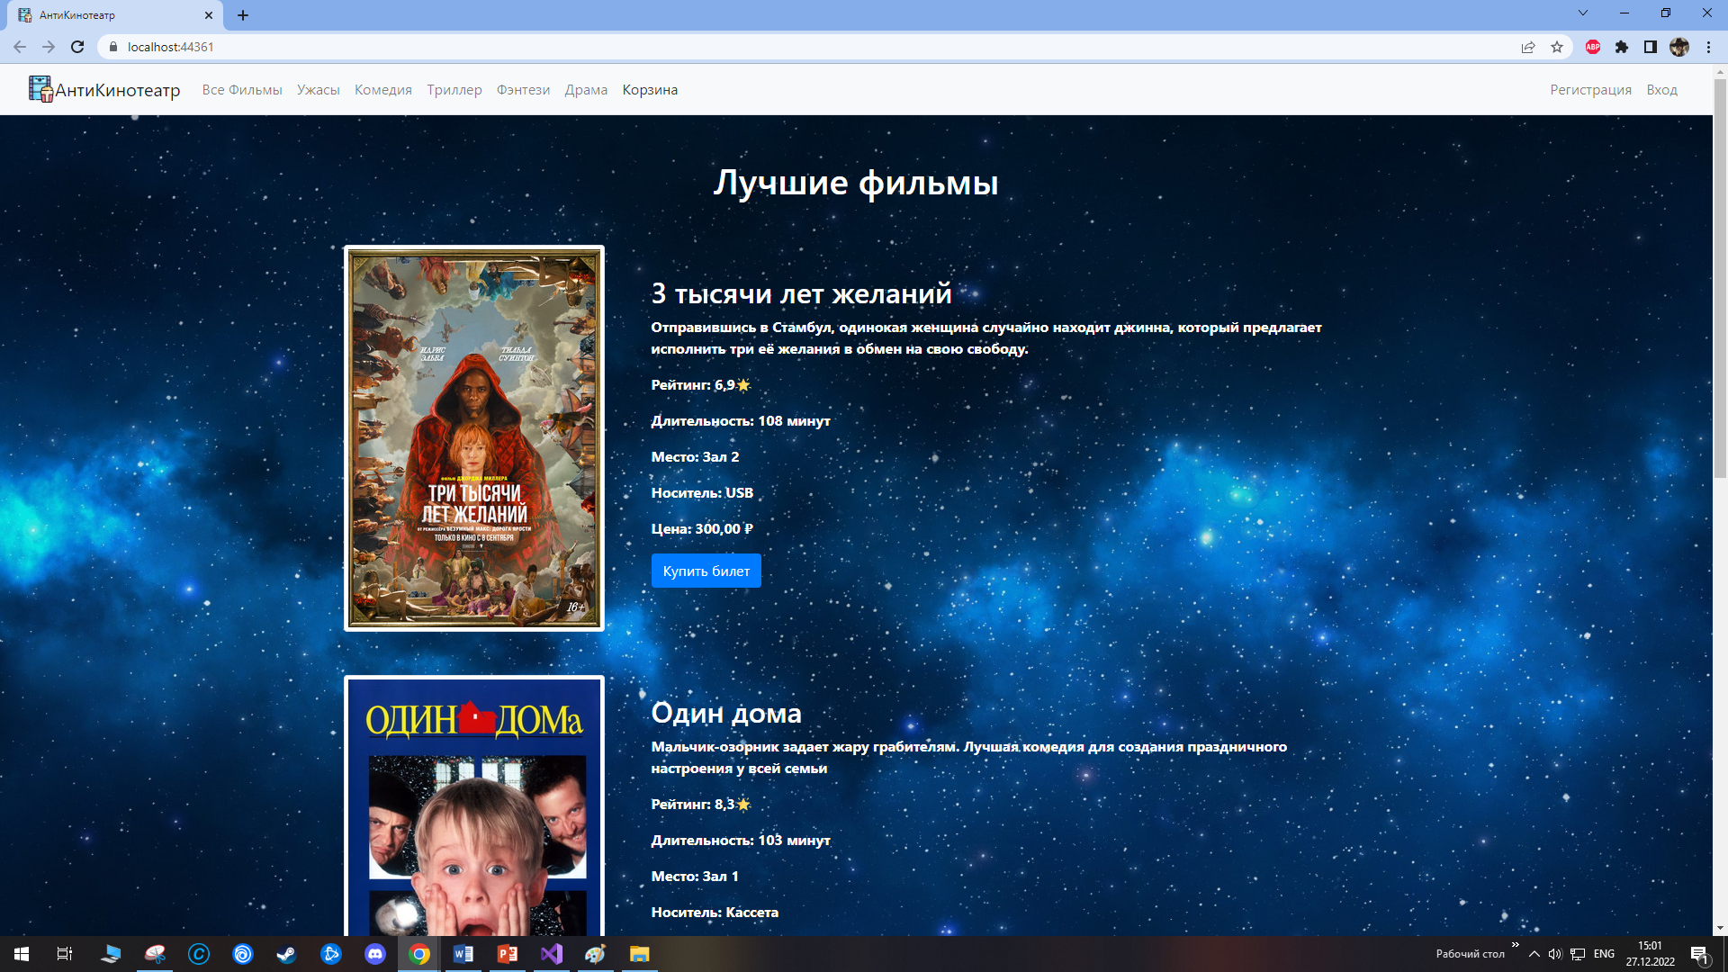
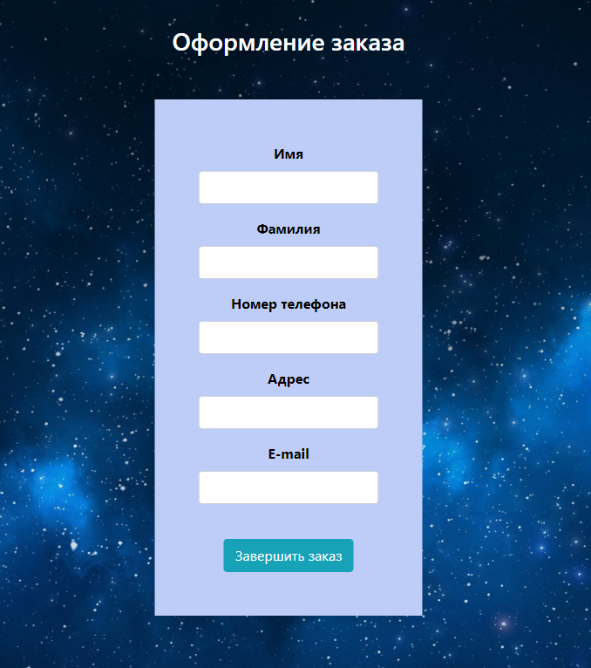
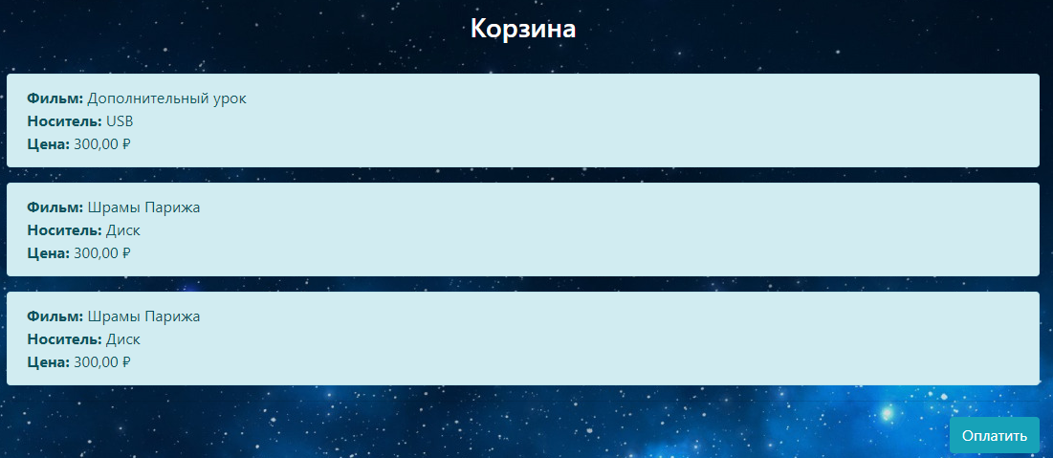
СКРИНШОТЫ ПРОГРАММЫ

Slide 11
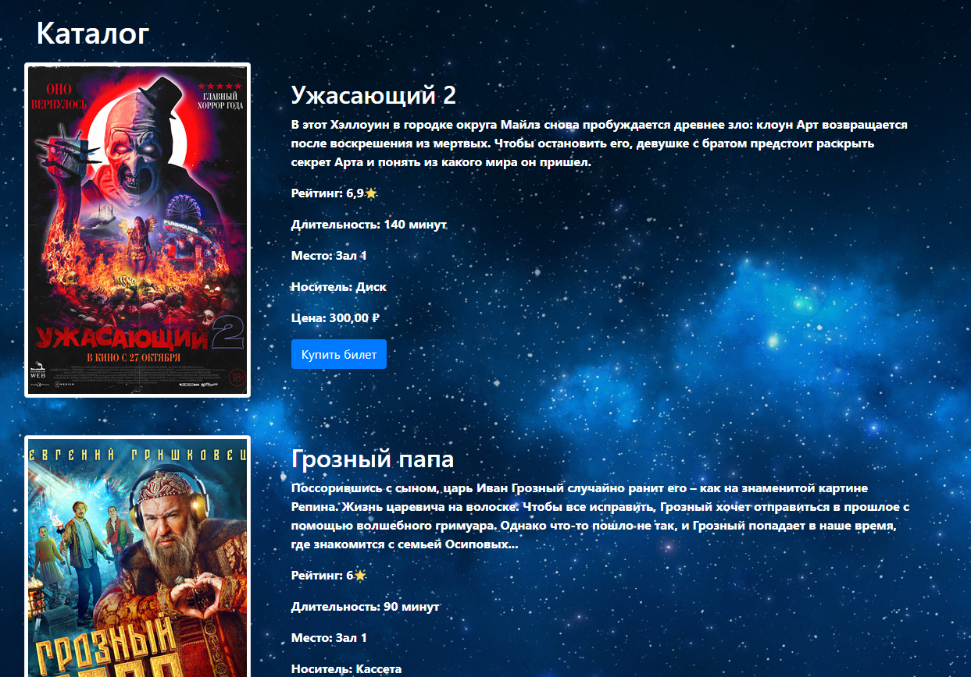
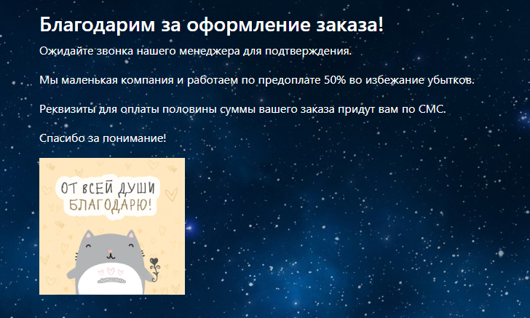

Slide 12
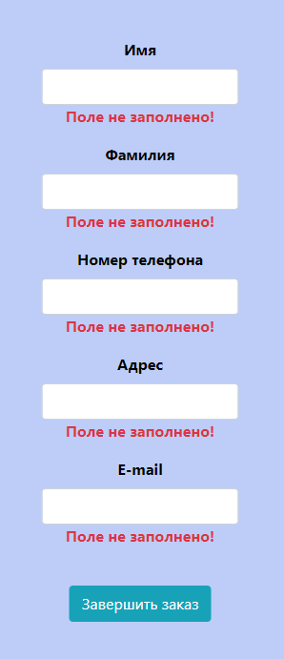
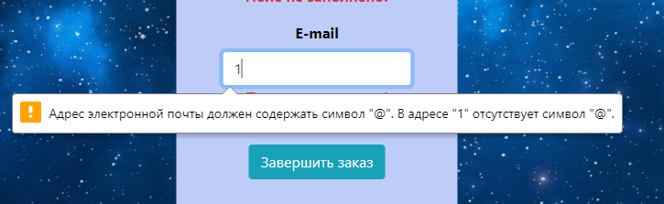
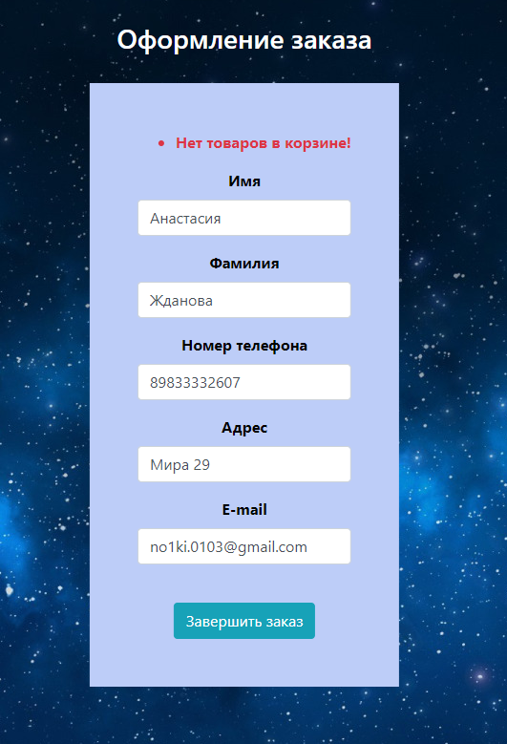
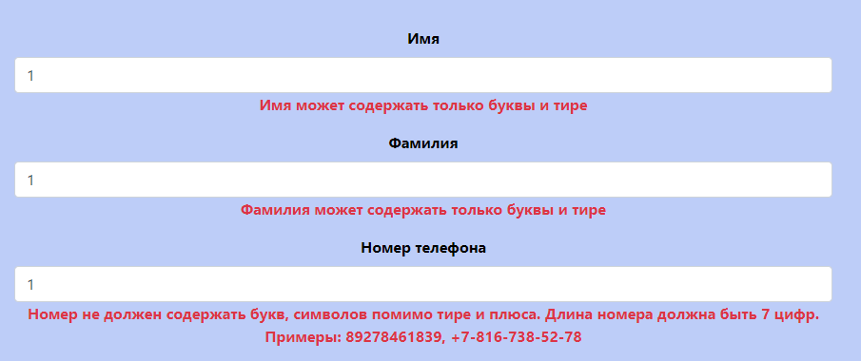
ПРОВЕРКИ ВВОДА

Slide 13
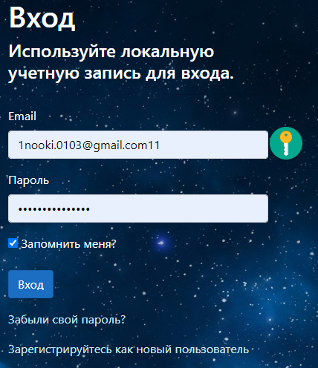
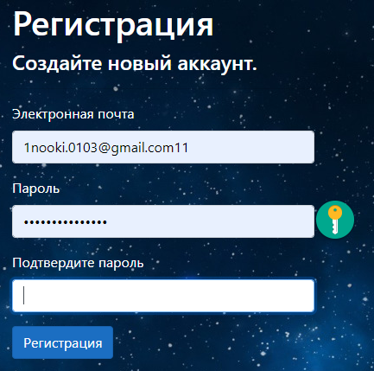
Регистрация и вход

Slide 14
Заключение
В рамках данной проектной работы было создано веб-приложение «Сайт кинотеатра» на основе веб-фреймворка ASP.NET. Были выполнены поставленные требования для научной учебной работы.
Веб-приложение реализовано с помощью языков HTML, C#, CSS и различных готовых библиотек для них. Также была протестирована работоспособность веб-приложения.

